Slide 1
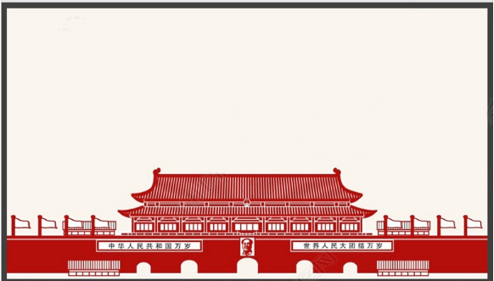
中共常州市新北区薛家中心小学支部委员会
（2020年第一季度党课）
责任●担当

Slide 2
目录
☭责任是什么？
☭何为担当？
☭合格共产党员的三种担当。
☭党员如何做到心怀责任，勇于担当？
☭为什么强调责任与担当？
☭如何在实践中落实责任担当？
☭新形势下党员勇于担当的要求
延时符

Slide 3
一、责任是什么？
延时符

Slide 4
责任是什么？
字典中，关于责任和责任心的解释：

Slide 5
反思
在本职上我们该为学校做些什么？
我们能为学校做了什么？
我们已经为学校做了什么？
我们有没有想过要通过自身的努力把本职
工作做得更好？
…………

Slide 6
二、何为担当？
延时符

Slide 7
担当就是一事当前，勇挑重担、敢于负责
担当是一种精神，一种态度，一种习惯，一种要求，一种能力，更是一种素质。担当，是敢于担当，乐于担当，勤于担当，善于担当；是一种高尚的品质，一种崇高的境界，是一种催人奋进的力量，一种不辱使命的气概。
担当在词典里的注释为“承担并负责”
现实中，它既代表着“在其位，谋其政”的尽责，也体现着“唯坚韧者始能遂其志”的恒心，还昭示着“有德必有勇，正直的人绝不胆怯的”的勇气。

Slide 8
三、合格共产党员的三种担当
延时符

Slide 9
【合格共产党员要有三种担当】
勇于担当
能够担当
敢于担当

Slide 10
（一）勇于担当
就是要有负责担当的底气
打铁还需自身硬，只有自己行得正、坐得端，才有底气去做别人的工作。如果自身存在问题，就会前怕狼后怕虎、畏首畏尾，不敢去硬碰硬，不敢去较真。
党员干部要敢于担当，就必须树立正确的权力观、地位观和利益观，做到自重、自省、自警、自励；不断加强党性修养。

Slide 11
（二）能够担当
就是要有担当重任的能力
“没有金刚钻别揽瓷器活”，勇于担当不是匹夫之勇，而是要有着眼大局的视野、创造性地解决问题的能力。如果水平跟不上，只会好心办坏事，要做到能够担当，就必须不断学习，不断实践，不断总结。
要学会运动战略思维、创新思维、辩证思维、底线思维、法治思维来解决问题；要坚持从群众中来到群众中去，加强与群众的血肉联系，经常深入到群众中去，问计于民，问需于民；要善于总结工作经验，正确的对待成绩和失误，不断地改进工作开展。

Slide 12
（三)敢于担当
就是要有强烈的责任意识
要在其位，谋其政，把高标准履职尽责作为基本要求，做到日常工作能尽责、难题面前敢负责、出现过失敢担责，工作中要时刻不忘肩负的神圣职责，勇挑重担，在矛盾和困难面前敢抓敢管，敢于碰硬。
面对重大原则问题要立场坚定，旗帜鲜明；面对改革发展深层次矛盾问题要迎难而上，攻坚克难；面对急难险重任务要豁得出来，顶得上去；面对各种歪风邪气要敢于较真。

Slide 13
四、党员如何做到心怀责任、
勇于担当？
延时符

Slide 14
就 要
坚定理想信念，不忘初心
就 要
增强“四个意识”
就 要
具备担当重任的能力
四个
就要
就 要
有担当的底气

Slide 15
防止精神“缺钙”，预防“软骨病”
习总书记曾形象的说，理想信念就是共产党人精神上的“钙”，没有理想信念，理想信念不坚定，精神上就会“缺钙”，就会得“软骨病”。周永康、薄熙来、徐才厚等严重违纪违法案件的发生，说到底就是忘了初心、忘了党的理想、信念、宗旨，导致信仰的迷茫、精神的损失，那就更谈不上担当不担当的问题了。
坚定理想信念是共产党人安身立命的根本
“革命理想高于天”，坚定理想信念，坚守共产党人精神追求，始终是共产党人安身立命的根本，任何一名在党旗下宣过誓的共产党员都必须铭记，为了理想新，就应该去拼搏奋斗。

Slide 16
【增强“四个意识”如下：】

Slide 17
顾全大局
能力担当
勇于担当不是逞一时之强，而是要顾全大局，有效地解决问题；如果能力跟不上，只会好心办坏事。当前，一些干部为了提高自己的政绩或维护自己的利益，不肯承认犯下的错误或者不愿承担应负的责任，既降低了个人威信，也破坏了党的形象。
面对新形势、新情况，由于不懂规矩、不懂门道，缺乏知识，习惯于以老方式来应对，盲干蛮干，结果虽然是做了工作，有时候还做的很辛苦，但往往事与愿违，要做到能够担当，就要勇于承认错误，学会总结经验，汲取教训，进而举一反三，不断提升工作能力。
总结经验
提升能力

Slide 18
自觉遵守党员的权利与义务
用行动
提升
担当
底气

Slide 19
自觉遵守新《中国共产党廉洁自律准则》
用行动
提升
担当
底气

Slide 20
坚持从严治党，推进廉洁建设
用行动
提升
担当
底气
我们应做到：慎微、慎独、慎行

Slide 21
习近平
总书记 指出
是否具有担当精神，是否能够忠诚履责、尽心尽责、勇于担责，是检验每一位党员干部身上是否真正能体现共产党人先进性和纯洁性

Slide 22
五、为什么强调责任与担当？
延时符

Slide 23
为什么强调责任与担当
1
2
3
4
责任担当是由中国共产党的先锋队性质决定的
责任担当是由中国特色社会主义的复杂艰巨性决定的
担当精神是中华文明，尤其是儒家传统的优良品质
担当精神是中国共产党的政治本色
在2013年全国组织工作会议上，习总书记讲：“坚持原则、敢于担当是党的干部必须具备的基本素质”，“心底无私天地宽”，“担当就是责任，好干部必须有责任重于泰山的意识”
延时符

Slide 24
为什么强调责任与担当
（一）
责任担当是由中国共产党的先锋队性质决定的
“两个先锋队”的根本性质
广大党员
中国共产党是工人阶级的先锋队，也是中国人民和中华民族的先锋队。
要兢兢业业、勤勤恳恳、艰苦奋斗。
1
2
3
“三个代表”的先进性
中国共产党是中国特色社会主义的领导核心，代表中国先进生产力的发展要求，代表中国先进文化的前进方向，代表中国最广大人民的根本利益。
延时符

Slide 25
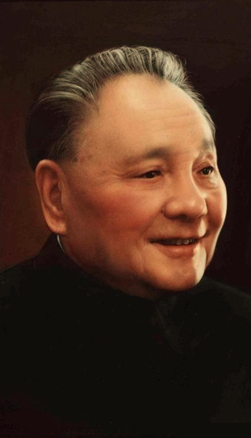
为什么强调责任与担当
（二）
责任担当是由中国特色社会主义的复杂艰巨性决定的
邓小平同志曾说：
我们评价一个国家的政治体制、政治结构和政策是否正确，关键看三条：
1
国家的政局是否稳定
2
能否增进人民的团结，改善人民的生活
3
生产力能否得到持续发展
延时符

Slide 26
为什么强调责任与担当
（三）
担当精神是中华文明，尤其是儒家传统的优良品质
1
《论语·泰伯章》
“士不可以不弘毅，任重而道远”
2
《孟子·尽心上》
“穷则独善其身，达则兼济天下”
3
北宋理学家张载
“为天地立心,为生民立命,为往圣继绝学,为万世开太平”
4
晚清名臣曾国藩
“以苟活为羞，以避事为耻”
延时符

Slide 27
为什么强调责任与担当
（四）
担当精神是中国共产党的政治本色
西方
西方资产阶级政党成立于19世纪上半叶，其起源逻辑是先有国家，再有政党，政党是在西方资产阶级掌握政权之后，随着议会制与选举制的完善和发展而逐步确立。
我国
中国共产党在成立初期就面临着内忧外患的危难局面。在这样的局面中，共产党承担起来的是国家主权独立、政权重建、国家统一、人民解放、民族复兴等一系列复杂的历史任务。
延时符

Slide 28
六、如何在实践中落实责任担当？
延时符

Slide 29
（一）如何落实责任担当
五
句
话
面对歪风邪气敢于坚决斗争
八
个
字
面对失误敢于承担责任
坚持原则
认真负责
面对危机敢于挺身而出
面对矛盾敢于迎难而上
面对大是大非敢于亮剑
延时符

Slide 30
（二）历代共产党人如何勇于担当
20世纪
七八十年代
以邓小平同志为主要代表的中国共产党人，实事求是、解放思想，开拓了改革开放的一个新局面。
20世纪80年代末90年代初
国内发生了巨大的政治风波，国际上苏联解体、东欧剧变，以江泽民同志为主要代表的中国共产党人在这样的危急关头，坚持党的基本路线和基本理论，完善了社会主义市场经济体制，把中国特色社会主义事业推向了21世纪。
进入新世纪
经历非典、汶川特大地震、全球性金融危机，以胡锦涛同志为主要代表的中国共产党人科学判断、果断决策、成功克难攻坚，坚持改革开放，推动科学发展。
十八大以来
面临各种转型期的复杂矛盾和棘手的问题，以习近平同志为核心的党中央以作风建设作为开篇布局，以“四个全面”作为全面战略布局，带领全党全国人民开拓了治国理政的新局面。
延时符

Slide 31
（三）习总书记如何做到责任担当
2014年2月，习总书记在接受俄罗斯电视台专访时谈到自己的执政理念：
“中国共产党坚持执政为民，人民对美好生活的向往就是我们的奋斗目标。我的执政理念概括起来说就是两句话，一是为人民服务，二是担当起该担当的责任。”
延时符

Slide 32
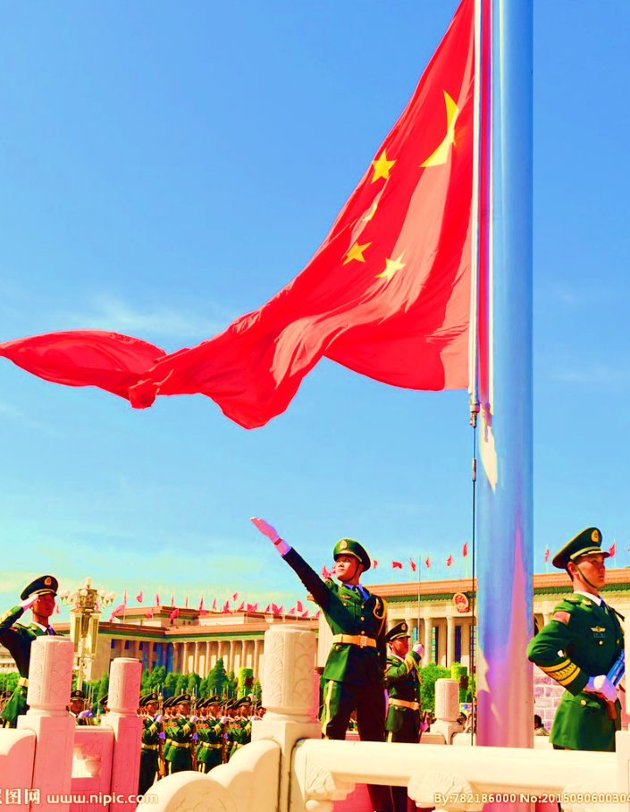
（四）习总书记对责任担当的要求
不管是在任务部署上，还是任务落实、执行、监督上，习近平总书记都表现出了作为一名中国共产党人的担当本色。
“同过去相比，中国改革的广度和深度都大大拓展了。要把改革推向前进，必须加强顶层设计。”
“为了集中力量推进改革，我们成立了中央全面深化改革领导小组，由我本人担任组长，任务就是统一部署和协调一些重大问题，再把工作任务分解下去逐一落实。我把这叫作‘一分部署，九分落实’”。
延时符

Slide 33
习总书记对责任担当的要求
担当的结果在国内外有目共睹
全面从严治党开创了反腐倡廉的新局面
全面依法治国要努力建成法治中国
全面深化改革意在建构现代化的国家治理体系和国家治理能力
全面建成小康社会是我们的奋斗目标
延时符

Slide 34
（五）党中央给出新时期好干部的标准
01
“我们的干部要敢想、敢做、敢当，做我们时代的劲草、真金”；
02
“疾风知劲草，烈火见真金”；
“担当就是责任，好干部必须有责任重于泰山的意识，坚持党的原则第一、党的事业第一、人民利益第一，敢于旗帜鲜明，敢于较真碰硬，对工作任劳任怨、尽心竭力、善始善终、善作善战”。
03
延时符

Slide 35
（六）好干部的标准“一二三四”
一
“一”即“一个信仰”——坚定对马克思主义的信仰。
二
“二”即“两个字”：“严”和“实”。
三
“三”即“三句话”：对党忠诚、个人干净、敢于担当。
四
“四”即“四有”“四个人”：始终做到心中有党、心中有民、心中有责、心中有戒；做政治的明白人、发展的开路人、群众的贴心人和班子的带头人。
延时符

Slide 36
（七）习总书记详细阐明何为四有
心中有党
这是领导干部的重要标准，尤其是在县一级阵地的县委书记，必须要心中有党、对党忠诚。
心中有责
不能只想当官不想干事，只想揽权不想担责，只想出彩不想出力，不能干一年、两年、三年还是“涛声依旧”，必须要有“功成不必在我”的大境界。
心中有民
共产党的宗旨就是全心全意为人民服务。对于领导干部来讲，个人的名誉、地位、利益要想得透、看得淡，特别要注重解决好人民最关心、最直接，也最现实的利益问题。
心中有戒
要正确处理好公和私、情和法、利和法的关系，始终严格要求自己，加强道德修养，追求健康的情绪，把好权力观、金钱观、美色观，做到清清白白做人、干干净净做事、坦坦荡荡为官。
延时符

Slide 37
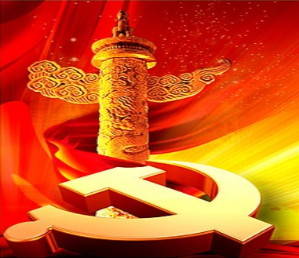
（八）责任与担当要求到每个党员
责任担当似乎只是领导干部的事情，跟普通党员有什么关系？
习总书记强调，要把全面从严治党落实到每个党支部、每名党员
“两学一做”学习教育就是要推动党内教育从“关键少数”向广大党员拓展，党员要带着问题学，针对问题改，把合格的标尺立起来，把做人、做事的底线画出来，把党员的先锋形象树起来，用行动体现信仰信念的力量。
延时符

Slide 38
（九）责任与担当要求到每个党员
党要管党、从严治党
让所有党员在日常生活工作中都严格要求自己，将全面从严治党真正落实到每个党员、每个支部。
2016年1月1日，《中国共产党廉洁自律准则》开始实施，同时废止了《中国共产党党员领导干部廉洁从政若干准则》，将适用对象从80万的领导干部扩展到8700万党员。
延时符

Slide 39
（十）如何落实责任担当
必须要有一股刚健有为的担当精神
对于普通党员来讲，应该学习优秀共产党人身上所体现出的这种精神，在平时的工作中要善于克服困难，敢啃骨头，敢挑大梁，要多实践、多调研，真正把自己身上的责任担起来，真正把手头的工作当作一番事业来做。
延时符

Slide 40
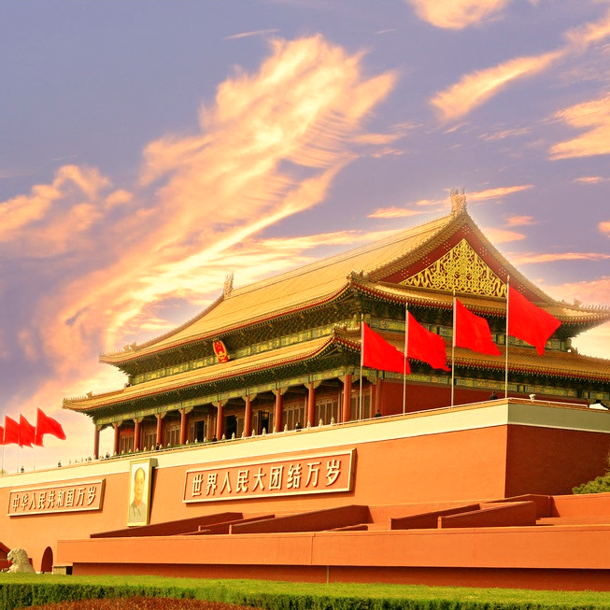
（十一）如何落实责任担当
践行8个字——坚持原则、认真负责
坚持原则是指党员要时时刻刻把党装在心里，要牢记自己的党员身份，要时刻注意讲奉献。认真负责是指党员要爱岗敬业，在其位谋其政，要拿出精神抖擞的干劲，要大有作为。践行这8个字，在普通岗位上也能够有所为、善于为。
延时符

Slide 41
七、新形势下党员勇于担当的要求
延时符

Slide 42
要强化宗旨意识
要强化大局意识
要强化创新意识
要强化团队意识

Slide 43
担当起应该担当的责任，就要坚定理想、坚守信念
担当起应该担当的责任，就要以人为本、勤政为民
当代共产党员应有怎样的
责任担当
担当起应该担当的责任，就要尽职尽责、实干苦干
担当起应该担当的责任，就要改革创新、攻坚克难
担当起应该担当的责任，就要转变作风、反对四风
担当起应该担当的责任，就要加强学习、提高素质
担当起应该担当的责任，就要廉洁自律、遵纪守法
担当起应该担当的责任，就要以身作则、率先垂范

Slide 44
【勇于责任担当，要有矢志不渝的政治情怀】
【勇于责任担当，要有攻坚克难的无畏气魄】
【勇于责任担当，要有为民服务的公仆之心】

Slide 45
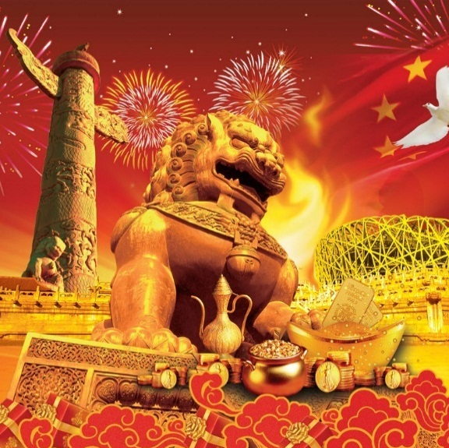
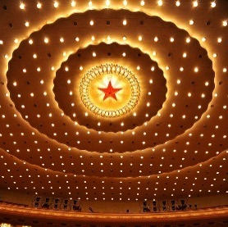
全面从严治党的新形势
忠诚
忠诚、干净、担当
担当
党内法规要求党员要讲奉献、有作为、有担当。十八大之后，在全面从严治党的新形势下，对党员干部的要求概括起来就是忠诚、干净、担当，这正是中国共产党先进性和纯洁性的体现。
干净
延时符

Slide 46
薛小因你美丽
谢谢大家
汇报人：盛亚萍
延时符

